Slide 1

NHIỆT LIỆT CHÀO MỪNG QUÝ BAN GIÁM KHẢO, CÁC THẦY, CÔ GIÁO VỀ DỰ HỘI THI GIÁO VIÊN THCS DẠY GIỎI CẤP HUYỆN
Năm học 2024 - 2025

Slide 2





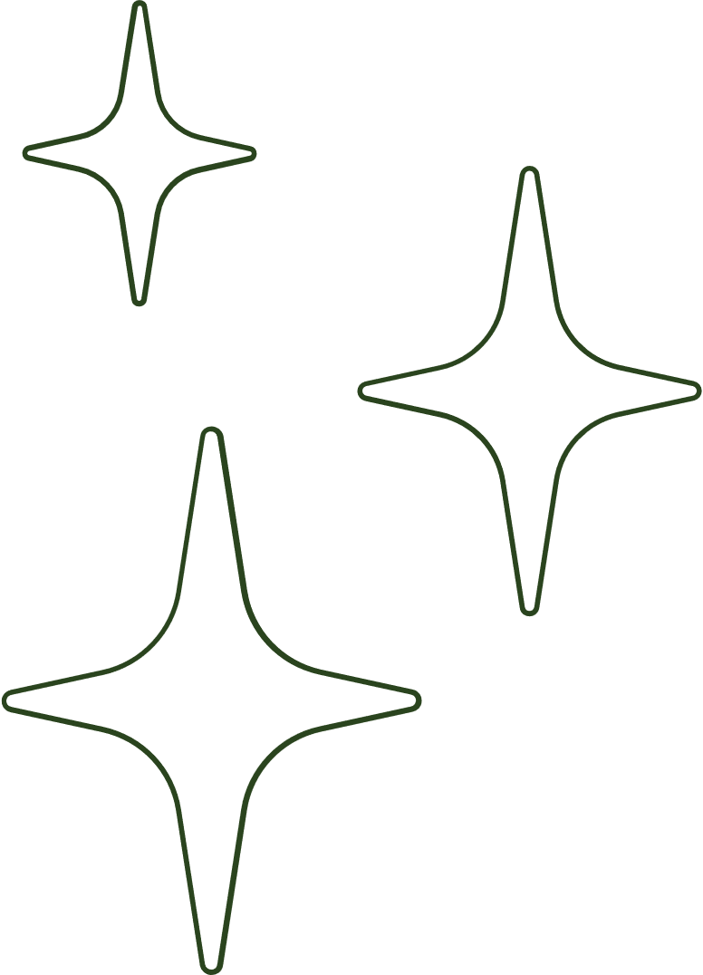

BÁO CÁO BIỆN PHÁP NÂNG CAO CHẤT LƯỢNG GIÁO DỤC
MÔN: KHOA HỌC TỰ NHIÊN
“Giải pháp góp phần nâng cao kĩ năng vận dụng kiến thức phần Vật sống - môn Khoa học tự nhiên vào cuộc sống thông qua việc cho học sinh thực nghiệm” tại trường THCS thị trấn Cát Bà.
Giáo viên: Ngô Thị Phượng

Slide 3



NỘI DUNG BÁO CÁO
PHẦN I
PHẦN II
PHẦN III
PHẦN IV
ĐẶT VẤN
ĐỀ
NỘI DUNG
HIỆU QUẢ THỰC HIỆN CÁC BIỆN PHÁP
KẾT LUẬN VÀ KIẾN NGHỊ

Slide 4
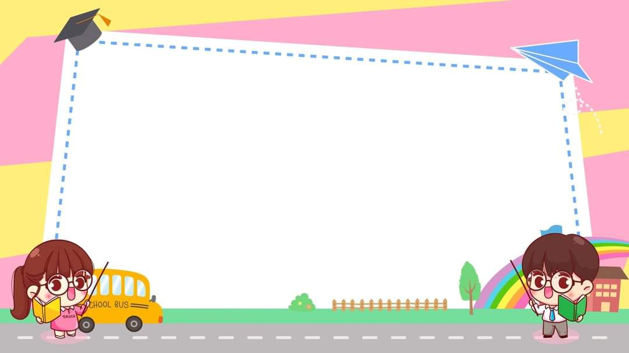
I. PHẦN ĐẶT VẤN ĐỀ
1. Tính cấp thiết
2.
Mục tiêu
3. Đối tượng và phương pháp thực hiện

Slide 5

TÍNH CẤP THIẾT

Slide 6

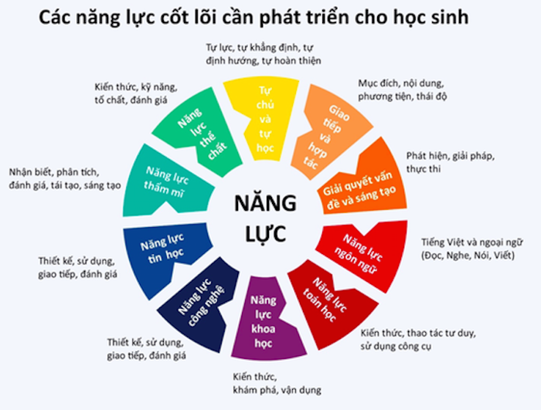
TÍNH CẤP THIẾT

Slide 7
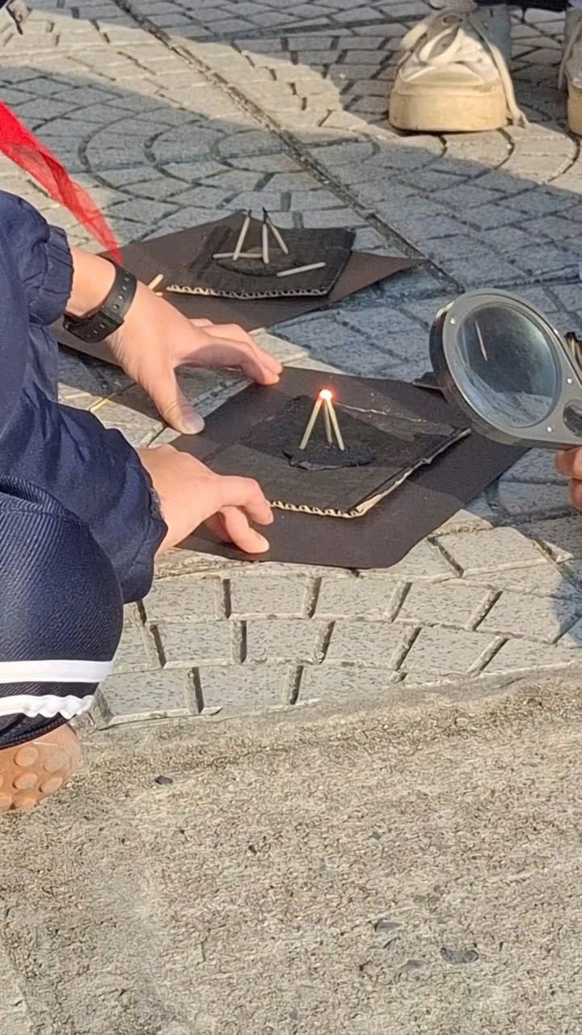
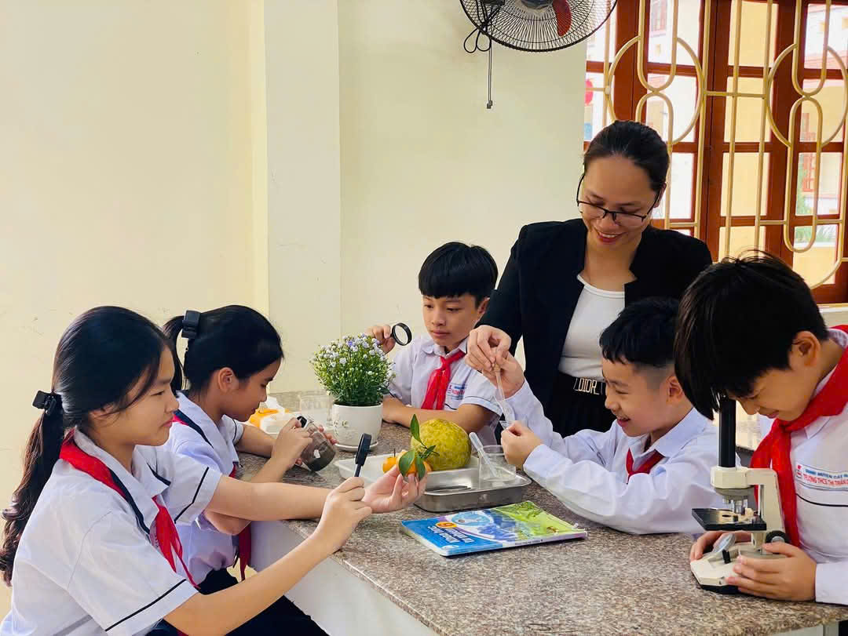
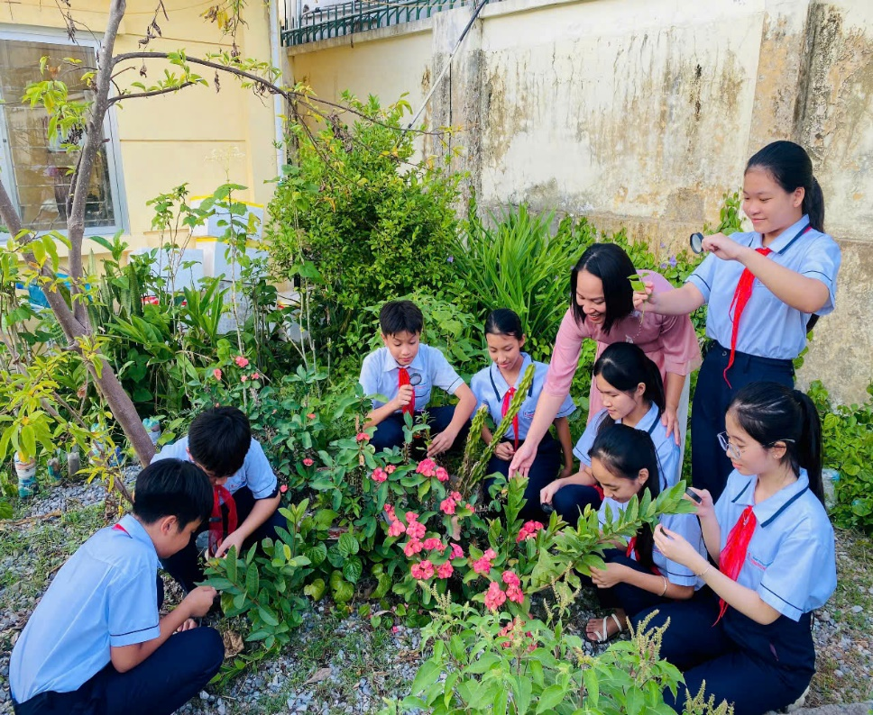
TÍNH CẤP THIẾT

Slide 8
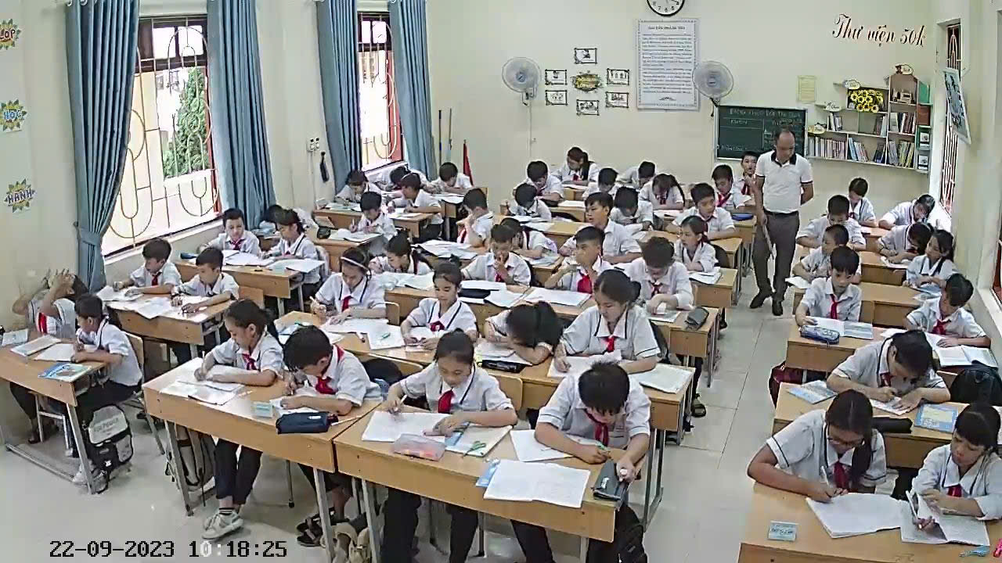
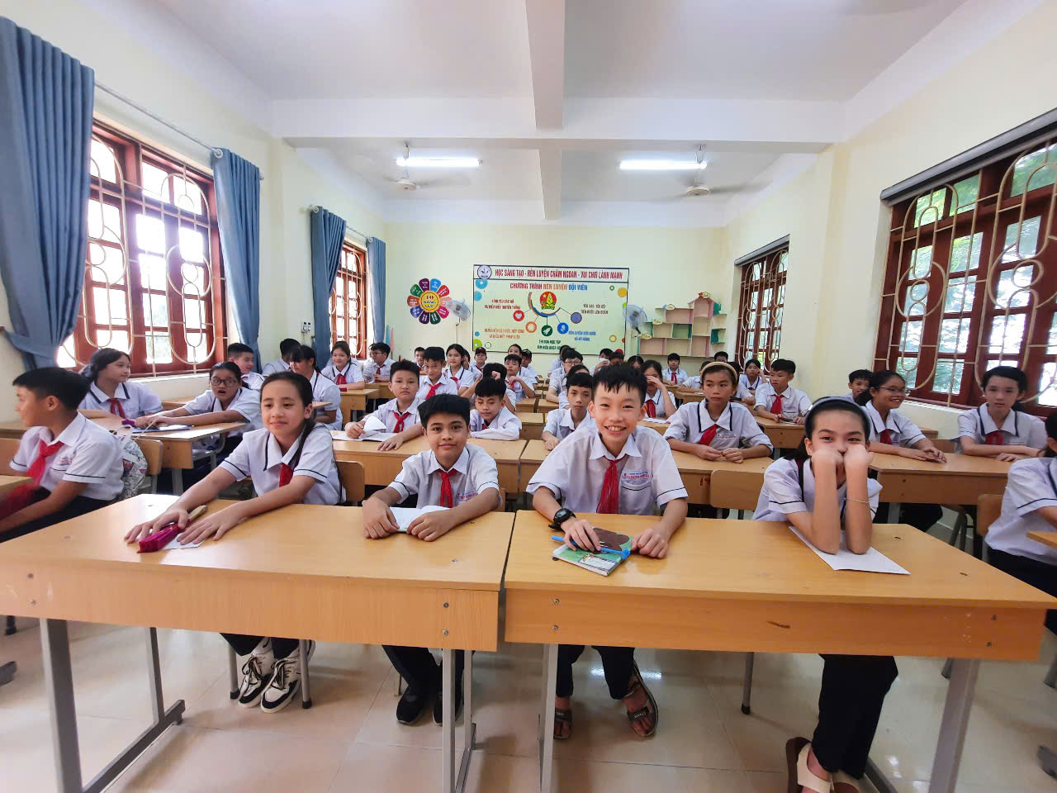
TÍNH CẤP THIẾT

Slide 9

MỤC TIÊU
Thông qua việc cho học sinh thực nghiệm có thể kích thích sự hứng thú học tập
Giúp nâng cao kĩ năng vận dụng kiến thức cho học sinh từ đó góp phần nâng cao chất lượng dạy học bộ môn.
Tạo ra một số các sản phẩm phục vụ cho đời sống, sinh hoạt của gia đình.

Slide 10
ĐỐI TƯỢNG
VÀ PHƯƠNG PHÁP THỰC HIỆN

Slide 11
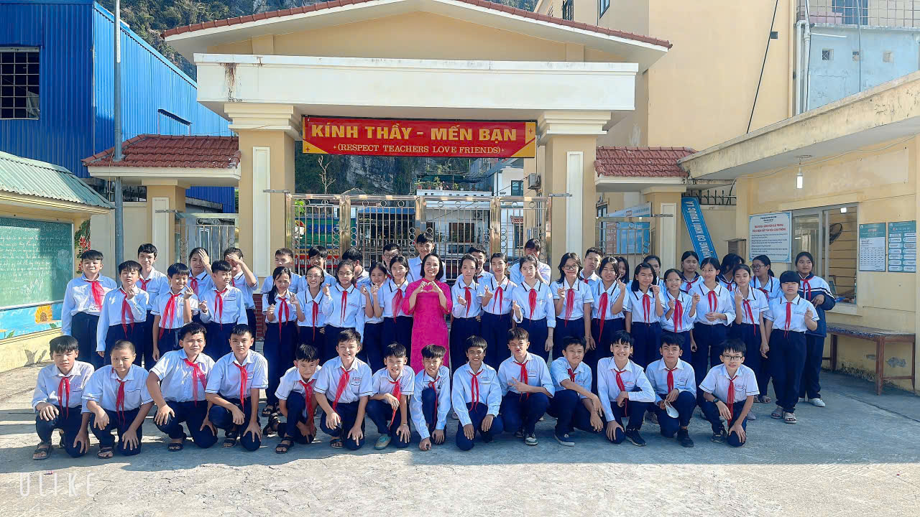
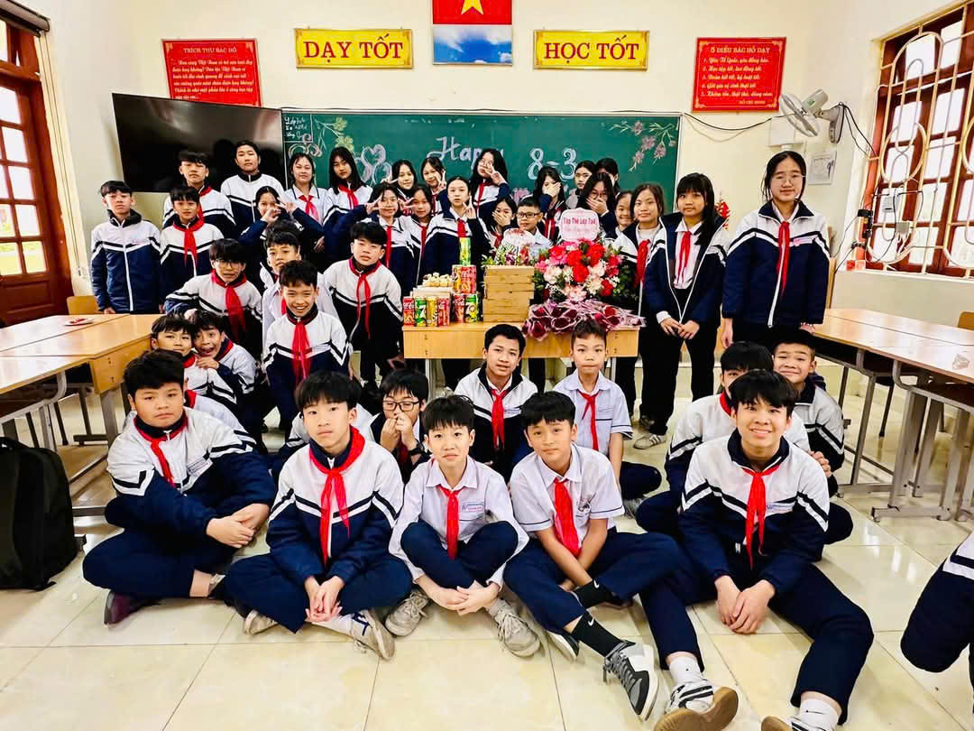
ĐỐI TƯỢNG THỰC HIỆN
Học sinh lớp 6A2
Học sinh lớp 7A4

Slide 12
PHƯƠNG PHÁP THỰC HIỆN
Phương pháp quan sát
Phương pháp thực hành
Phương pháp thực nghiệm, khảo sát.

Slide 13
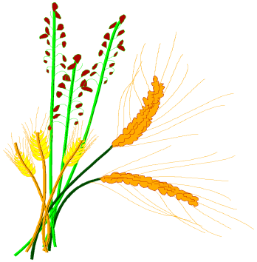
PHẦN II. NỘI DUNG
1. Thực trạng
2. Các biện pháp thực hiện
Notes:
13

Slide 14
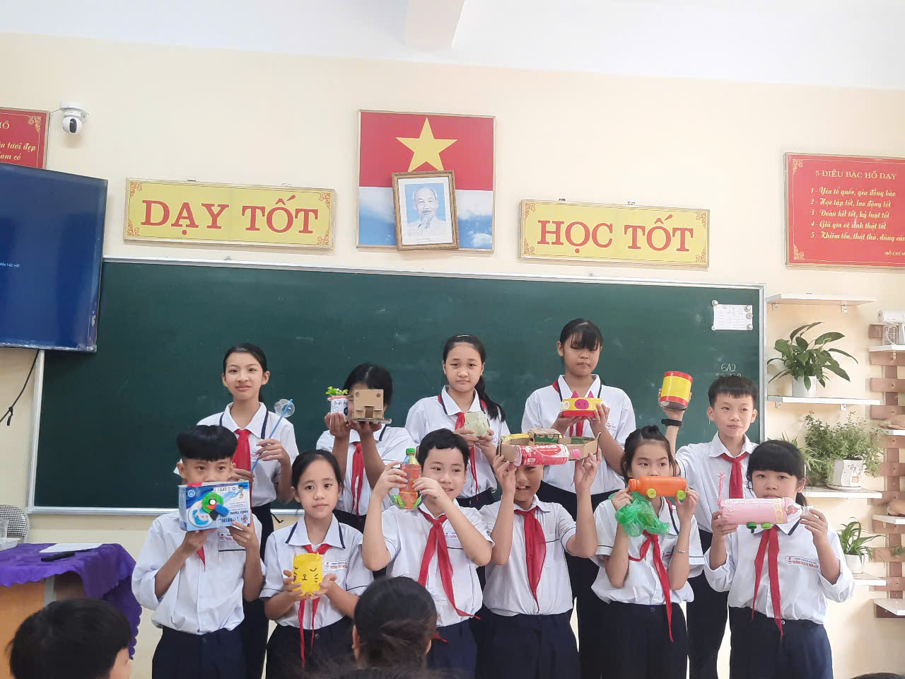
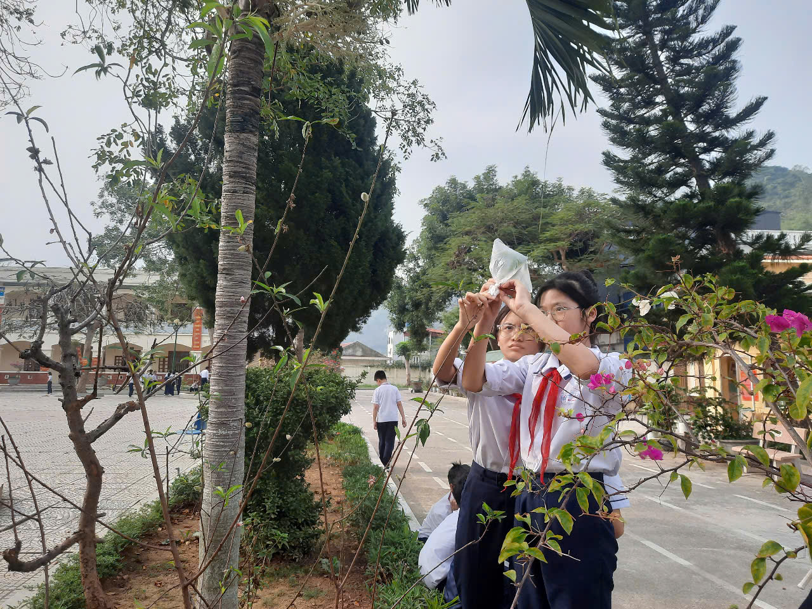
THỰC TRẠNG
THUẬN LỢI
Đa số các em học sinh có ý thức học tập tốt, một số em yêu thích học tập bộ môn Khoa học tự nhiên.
Học sinh được giao nhiệm vụ có ý thức chuẩn bị và sẵn sàng thực hiện các nhiệm vụ được giao.
Các bậc phụ huynh luôn quan tâm, tạo điều kiện cho các con thực hiện các nhiệm vụ học tập của bộ môn.
Notes:
14

Slide 15
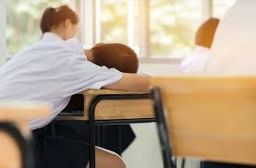
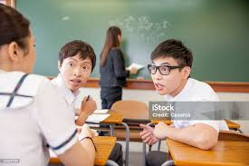
KHÓ KHĂN
Trình độ nhận thức, khả năng tiếp thu và khả năng vận dụng kiến thức của học sinh không đều, một số học sinh còn lười học, chưa tập trung chú ý, chưa tích cực tham gia vào các hoạt động học tập.

Slide 16




THI VÀO 10- THPT

Slide 17
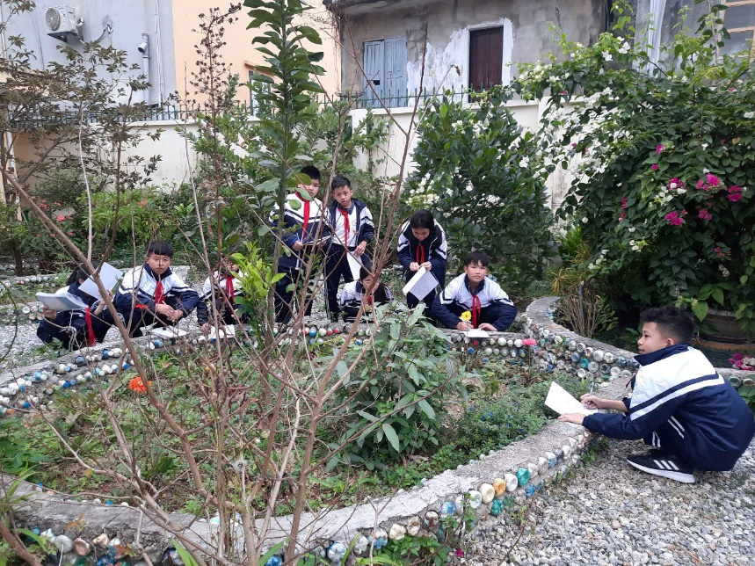
KHÓ KHĂN
Đối với phần Vật sống cần nhiều các kiến thức thực tế qua thực hành, thí nghiệm, liên hệ ở thực tiễn đời sống. Tuy nhiên tôi thấy rằng thực trạng học sinh hiện nay vốn kiến thức thực tế rất hạn chế, do các em chưa có nhiều trải nghiệm thông qua các hoạt động thực nghiệm.

Slide 18

Bảng 1. Kết quả khảo sát hứng thú học tập môn Khoa học tự nhiên trước khi thực hiện biện pháp.
 | Tổng số học sinh | Đam mê bộ môn | Yêu thích bộ môn | Không thích bộ môn
Lớp 6A2 | 50 | 8 | 17 | 25
Lớp 7A4 | 42 | 6 | 18 | 18

Slide 19
Bảng 2. Kết quả khảo sát chất lượng học tập trước khi thực hiện biện pháp
Lớp | Tổng số HS | Điểm 9,10 |  | Điểm 7,8 |  | Điểm 5,6 |  | Điểm < 5
 |  | SL | Tỉ lệ % | SL | Tỉ lệ % | SL | Tỉ lệ % | SL | Tỉ lệ %
6A2 | 50 | 5 | 10 | 12 | 24 | 18 | 36 | 15 | 30
7A4 | 42 | 5 | 11,9 | 9 | 21,4 | 23 | 54,8 | 5 | 11,9

Slide 20
BIỆN PHÁP THỰC HIỆN
1. Thay đổi phương pháp giáo dục ý thức bảo vệ sức khỏe cho học sinh.
2. Vận dụng kiến thức môn Khoa học tự nhiên để tạo ra một số sản phẩm phục vụ trong cuộc sống hàng ngày
3. Vận dụng kiến thức môn Khoa học tự nhiên trong việc bảo quản thực phẩm tại gia đình.
Notes:
20

Slide 21


Giải pháp 1. Thay đổi phương pháp giáo dục ý thức bảo vệ sức khỏe cho học sinh.
Kĩ năng tự bảo vệ sức khỏe là một trong những kỹ năng sống quan trọng hàng đầu đối với học sinh, đặc biệt là đối học sinh lớp 6, 7, giúp các em có ý thức giữ gìn và bảo vệ cơ thể. Với kỹ năng này, đòi hỏi các em phải có nhận thức đúng về bản thân và có thể tự thực hiện những việc làm hằng ngày như: vệ sinh cá nhân, lựa chọn trang phục phù hợp, sắp xếp đồ đạc gọn gàng, ngăn nắp hình thành những thói quen tốt…

Slide 22
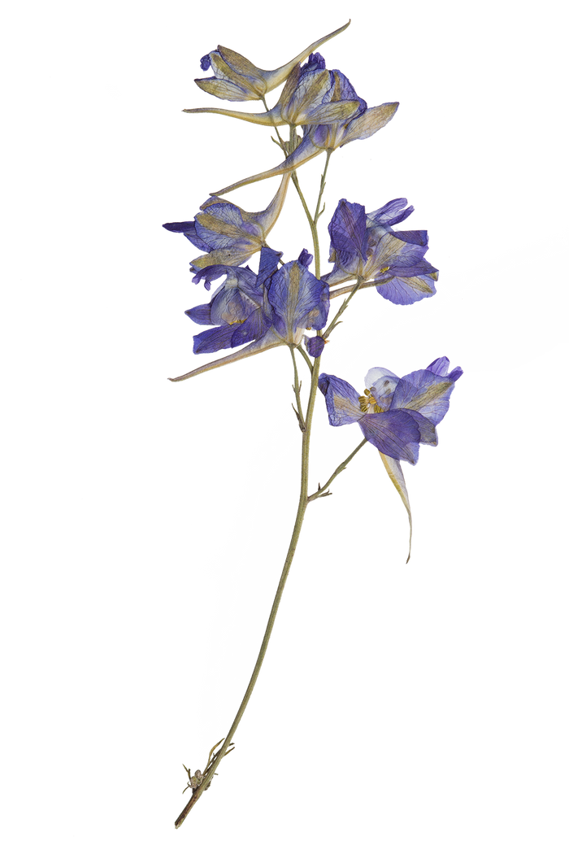
Ví dụ minh họa
Bài 16. Virus và vi khuẩn
Khoa học tự nhiên 6 (Bộ sách Cánh diều)

Slide 23
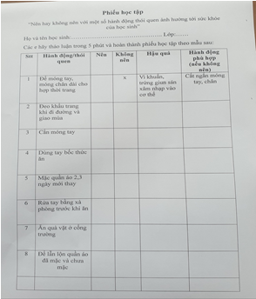
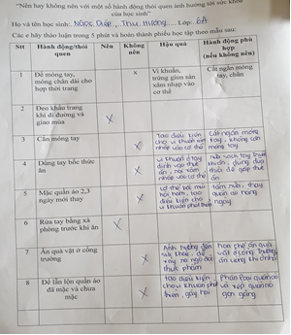
Hình ảnh: Phiếu học tập và kết quả thực hiện phiếu học tập của học sinh

Slide 24
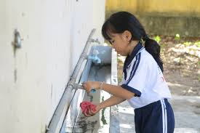
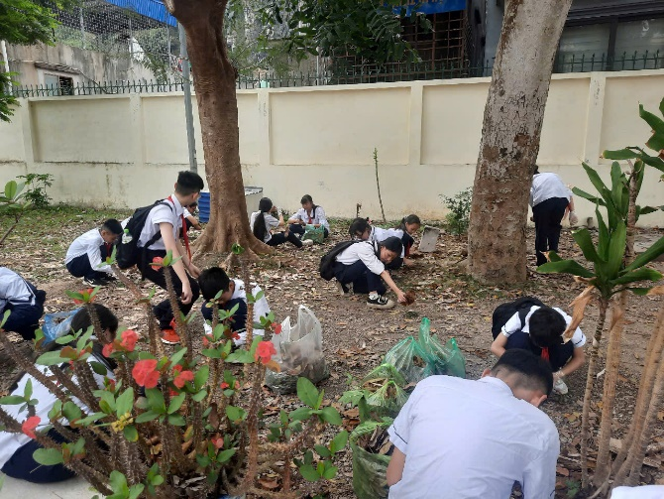
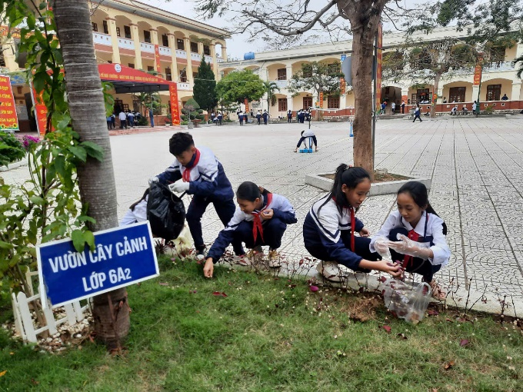
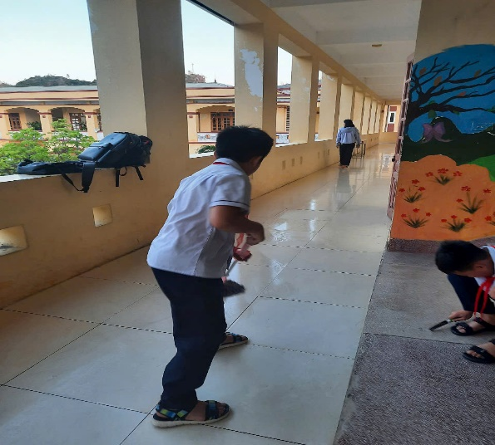
Thông qua hoạt động vận dụng giúp học sinh khắc sâu được kiến thức về một số tác nhân gây hại cho sức khỏe như vi khuẩn, virus, … Từ đó, các em biết cách vận dụng những kiến thức đã học để bảo vệ sức khỏe của bản thân và những người xung quanh thông qua những hành động, thói quen tốt như: đeo khẩu trang, vệ sinh cá nhân, vệ sinh trường, lớp…..

Slide 25
Giải pháp 2. Vận dụng kiến thức môn Khoa học tự nhiên để tạo ra một số sản phẩm phục vụ trong cuộc sống hàng ngày
Trong quá trình dạy học tôi đã hướng dẫn học sinh áp dụng các kiến thức đã học muối dưa, làm sữa chua, làm giá đỗ… tại nhà.

Slide 26
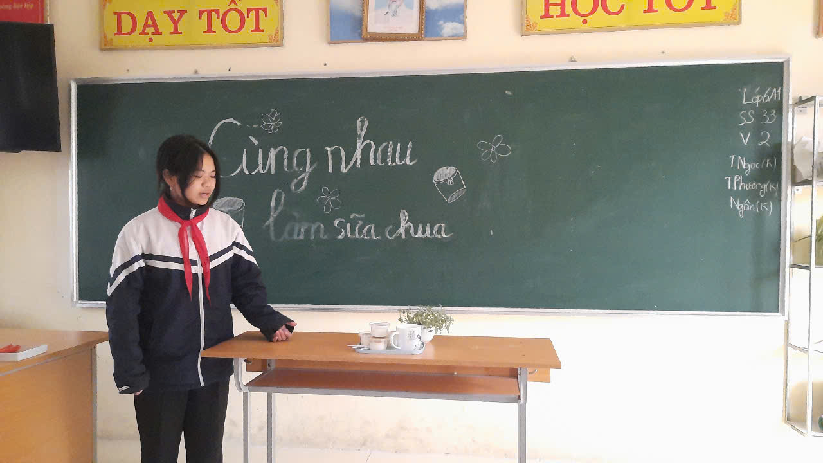
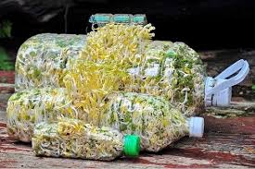
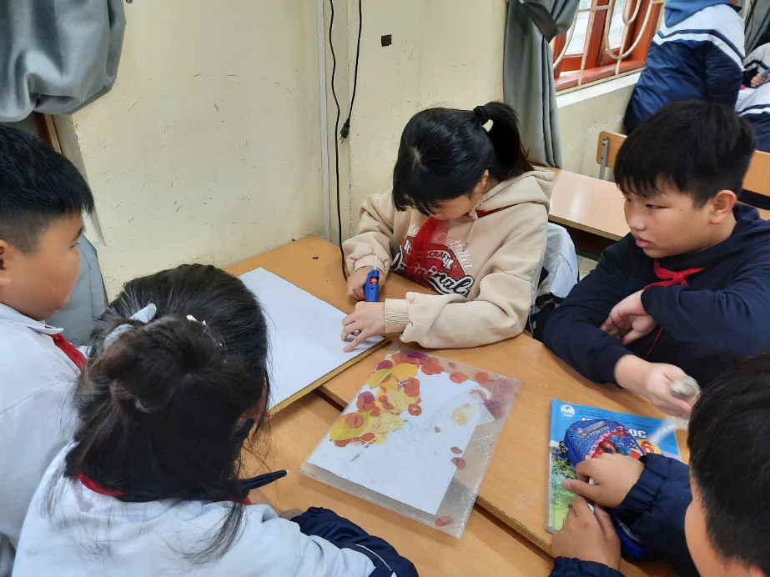
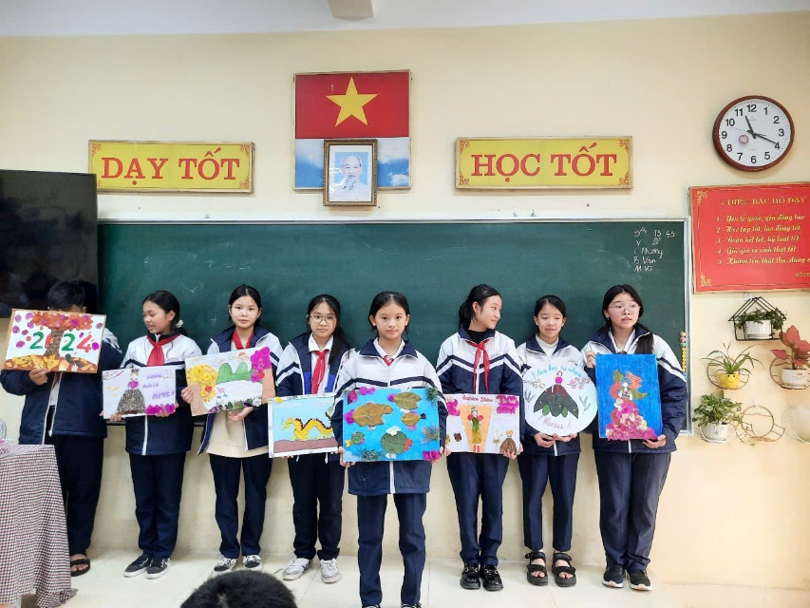

Slide 27
Giải pháp 3. Vận dụng kiến thức môn Khoa học tự nhiên trong việc bảo quản thực phẩm tại gia đình.

Slide 28
Bài áp dụng
Bài 22. Các yếu tố ảnh hưởng đến hô hấp tế bào
Khoa học tự nhiên 7 (Bộ sách Cánh diều)

Slide 29
Sau khi tìm hiểu xong kiến thức bài 22/SGK Khoa học tự nhiên 7 (Bộ sách Cánh diều): “Các yếu tố ảnh hưởng đến hô hấp tế bào”, học sinh biết được tầm quan trọng của việc bảo quản các loại thực phẩm trong gia đìn. Từ đó, học sinh đưa ra các cách bảo quản cụ thể với từng loại thực phẩm trong gia đình.

Slide 30
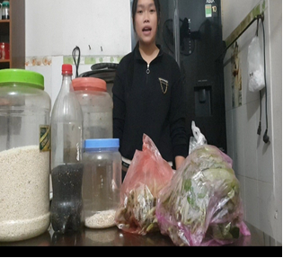
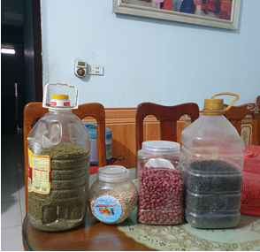
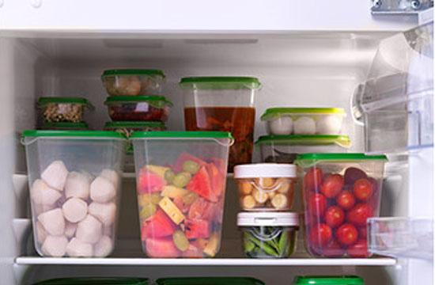
Giải pháp 3. Vận dụng kiến thức môn Khoa học tự nhiên trong việc bảo quản thực phẩm tại gia đình.

Slide 31
PHẦN III. HIỆU QUẢ THỰC HIỆN CÁC BIỆN PHÁP
1. Tính mới
2. Tính sáng tạo
3. Kết quả thực nghiệm
Notes:
31

Slide 32
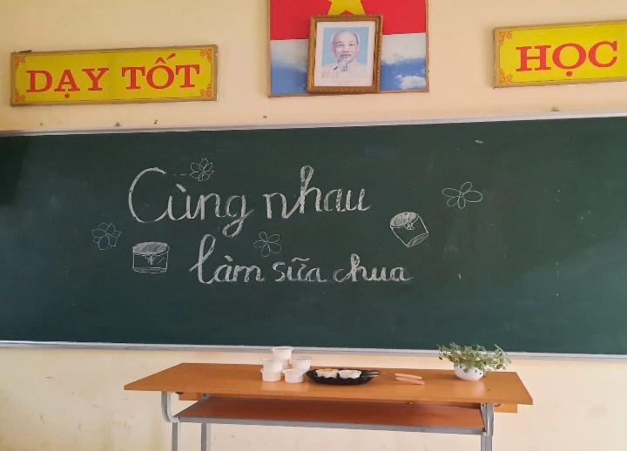
Tính mới
Với các thức tổ chức hoạt động dạy học tăng cường cho học sinh vận dụng kiến thức vào cuộc sống thông qua các hoạt động học tập cụ thể này học sinh được tham gia trực tiếp vào các hoạt động thực nghiệm nâng cao ý thức bảo vệ sức khỏe cho học sinh; được trực tiếp thực hành tạo ra một số sản phẩm phục vụ trong cuộc sống hàng ngày như làm giá đỗ, sữa chua,…; áp dụng kiến thức môn Khoa học tự nhiên trong việc bảo quản thực phẩm tại gia đình.

Slide 33

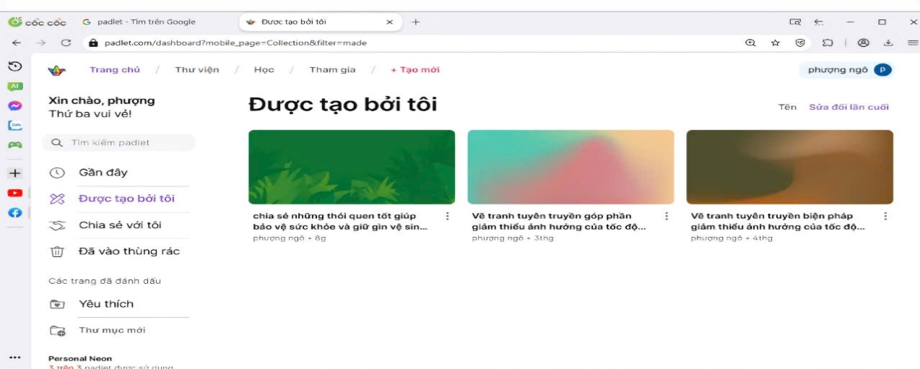
Tính mới
Sử dụng ứng dụng Padlet là công cụ trực tuyến hỗ trợ cho phép để thầy cô, học sinh có thể chia sẻ tập tin, file nghe, ảnh, video,... với nhau một cách dễ dàng, giáo viên có thể theo dõi tiến độ, tư vấn, nhắc nhở hoặc hỗ trợ học sinh thực hiện các nhiệm vụ thực nghiệm được giao.

Slide 34
Tính sáng tạo
Khơi dạy sự tò mò, thích khám phá và tìm hiểu của các em thông qua những kênh thông tin như sách tham khảo, các tài liệu sách báo, trên các trang mạng, trao đổi với nhau dần hình thành kỹ năng hoạt động nhóm, tự học.
Các em có niềm tin hơn trong học tập, không nản chí trước những chủ đề Khoa học tự nhiên khó, luôn phát huy cao độ tính sáng tạo và khả năng độc lập suy nghĩ, yêu thích môn học và có lòng say mê học tập, đầu tư thời gian, nghiên cứu các tài liệu tham khảo.

Slide 35
Tính sáng tạo
Hình thành cho các em có khả năng suy luận, mở rộng, nâng cao kiến thức, từ đó đã phát triển năng lực tự học, tự sáng tạo, hình thành phẩm chất tự chủ, tự tin.

Slide 36
Tính sáng tạo
Học sinh biết vận dụng các kiến thức môn Khoa học tự nhiên nói chung, phần Vật sống nói riêng vào thực tiễn cuộc sống như biết cách và thực hiện bảo vệ bản thân tránh một số tác nhân có hại của môi trường, tạo ra được một số sản phẩm sạch phục vụ đời sống…

Slide 37
Kết quả thực nghiệm
Kết quả khảo sát mức độ hứng thú học tập bộ môn Khoa học tự nhiên của học sinh
 | Tổng số học sinh | Đam mê bộ môn | Yêu thích bộ môn | Không thích bộ môn
Lớp 6A2 | 50 | 18 | 32 | 0
Lớp 7A4 | 42 | 20 | 22 | 0

Slide 38
Kết quả thực nghiệm
Kết quả khảo sát mức độ hứng thú học tập bộ môn Khoa học tự nhiên của học sinh
Lớp 6A2
Lớp 7A4

Slide 39
Kết quả thực nghiệm
Kết quả khảo sát chất lượng học tập của học sinh
Lớp | Tổng số HS | Điểm 9,10 |  | Điểm 7,8 |  | Điểm 5,6 |  | Điểm < 5
 |  | SL | Tỉ lệ % | SL | Tỉ lệ % | SL | Tỉ lệ % | SL | Tỉ lệ %
6A2 | 50 | 15 | 30 | 21 | 42 | 13 | 26 | 1 | 2
7A4 | 42 | 12 | 28,6 | 18 | 42,8 | 12 | 28,6 | 0 | 0

Slide 40
Kết quả thực nghiệm
Kết quả khảo sát chất lượng học tập của học sinh
Lớp 6A2
Lớp 7A4

Slide 41
PHẦN IV. KẾT LUẬN VÀ KIẾN NGHỊ
Notes:
41

Slide 42
Giải pháp có tính khả thi cao, dễ triển khai, dễ thực hiện.
Ưu điểm
Nâng cao ý thức bảo vệ sức khỏe cho học sinh; được trực tiếp thực hành tạo ra một số sản phẩm phục vụ trong cuộc sống hàng ngày như làm giá đỗ, sữa chua,…; áp dụng kiến thức môn Khoa học tự nhiên trong việc bảo quản thực phẩm tại gia đình.
Sử dụng ứng dụng Padlet là công cụ trực tuyến hỗ trợ
Góp phần kích thích sự hứng thú học tập, nâng cao kĩ năng vận dụng kiến thức cho học sinh từ đó góp phần nâng cao chất lượng dạy học bộ môn.

Slide 43

HẠN CHẾ VÀ HƯỚNG KHẮC PHỤC

Slide 44
Khả năng nhân rộng biện pháp
Với biện pháp này có thể áp dụng các lớp trong khối 6,7 của nhà trường, đồng thời giáo viên có thể lựa chọn các đơn vị kiến thức phù hợp và nhân rộng hơn nữa biện pháp này ở các khối lớp khác.

Slide 45

Trân trọng cảm ơn quý vị đã lắng nghe!

